Slide 1



Colegiul Național „Zinca Golescu”
PRINTBUDDY
~ Transformă-ți ideile în realitate cu ajutorul imprimării 3D ~
Prof. coordonator:
Ghiordunescu Grațiela
Elevi:
Ștefan Cristian Dore
Cezara Elena Constantinescu

Slide 2


DESCRIERE GENERALĂ
PrintBuddy este un site dedicat imprimării 3D care își propune să ofere o resursă centralizată cu manuale de utilizare, cursuri, secțiune FAQ și sfaturi practice pentru toate tipurile de imprimante 3D. De asemenea, oferim și asistență AI personalizată care poate răspunde la întrebările utilizatorului daca acestea nu se regăsesc pe pagina FAQ. Indiferent de nivelul de cunoștințe al utilizatorului, fie el începător sau experimentat, Printbuddy oferă o experiență user-friendly și informații ușor de accesat care permit eficientizarea navigării pe site.

Slide 3
MOTIVAȚIA PROIECTULUI
Fiind pasionați de imprimarea 3D, am realizat cât de dificil este să găsim informații clare și resurse accesibile într-un singur loc. De fiecare dată când întâmpinam probleme în procesul de asamblare sau imprimare, trebuia să căutăm pe diverse site-uri și pe YouTube, adesea fără succes. După mai multe sesiuni de brainstorming, am decis să creăm o platformă dedicată care să ofere toate informațiile despre imprimarea 3D și să eficientizeze procesul de căutare.

Slide 4


ARHITECTURA APLICAȚIEI
Cel mai important pas înainte de a începe dezvoltarea platformei a fost proiectarea structurală, unde am decis elementele de conținut, sistemele implementate, tehnologiile utilizate și structura aplicației. Astfel, am decis că utilizatori vor beneficia de:
Interfață intuitivă și ușor de parcurs
Sistem de cursuri pentru imprimarea 3D
Gama variată de manuale pentru diverse imprimante 3D, provenite de la multipli producători
Sistem de salvare a informațiilor importante
Sistem de gestionare al propriului profil
Asistent virtual bazat pe tehnologia AI
Sistem de întrebări frecvente (FAQ) pentru a găsi repede răspunsuri la cele mai comune probleme
Platformă pentru formarea unei comunități în domeniul imprimării 3D

Slide 5

TEHNOLOGIILE UTILIZATE
Figma - pentru a facilita o ușoară colaborare în ceea ce privește designul web, aceasta permițând o eficientă prototipare a designului
Botpress - aplicație ce ne-a permis construirea propriului asistent AI configurând atât baza de date a acestuia cât și modul de funcționare
Git & Github - sistem de subversionare a codului și depistare a posibilelor erori
Visual Studio - mediu de dezvoltare pentru proiect
TailwindCSS Framework - pentru eficientizarea stilizării site-ului
CPanel - pentru gestionarea platformei
phpMyAdmin - pentru gestionarea bazelor de date
FileZillaFTP - pentru încărcarea eficientă a fișierelor

Slide 6

DESIGN ȘI DINAMICĂ
Am realizat designul inițial pe platforma Figma, deoarece ne-a permis să lucrăm simultan și să rezolvăm rapid diverse probleme. Ne-am concentrat pe crearea unei experiențe plăcute pentru utilizatori, astfel încât design-ul să fie prietenos și atractiv. Am creat versiuni specifice pentru fiecare tip de dispozitiv (telefon, tabletă, laptop și desktop), prototipând fiecare pagină pentru a asigura versatilitatea site-ului. Pentru a adăuga dinamică și pentru a eficientiza utilizarea, am inclus diverse elemente interactive, butoane și animații intuitive.

Slide 7
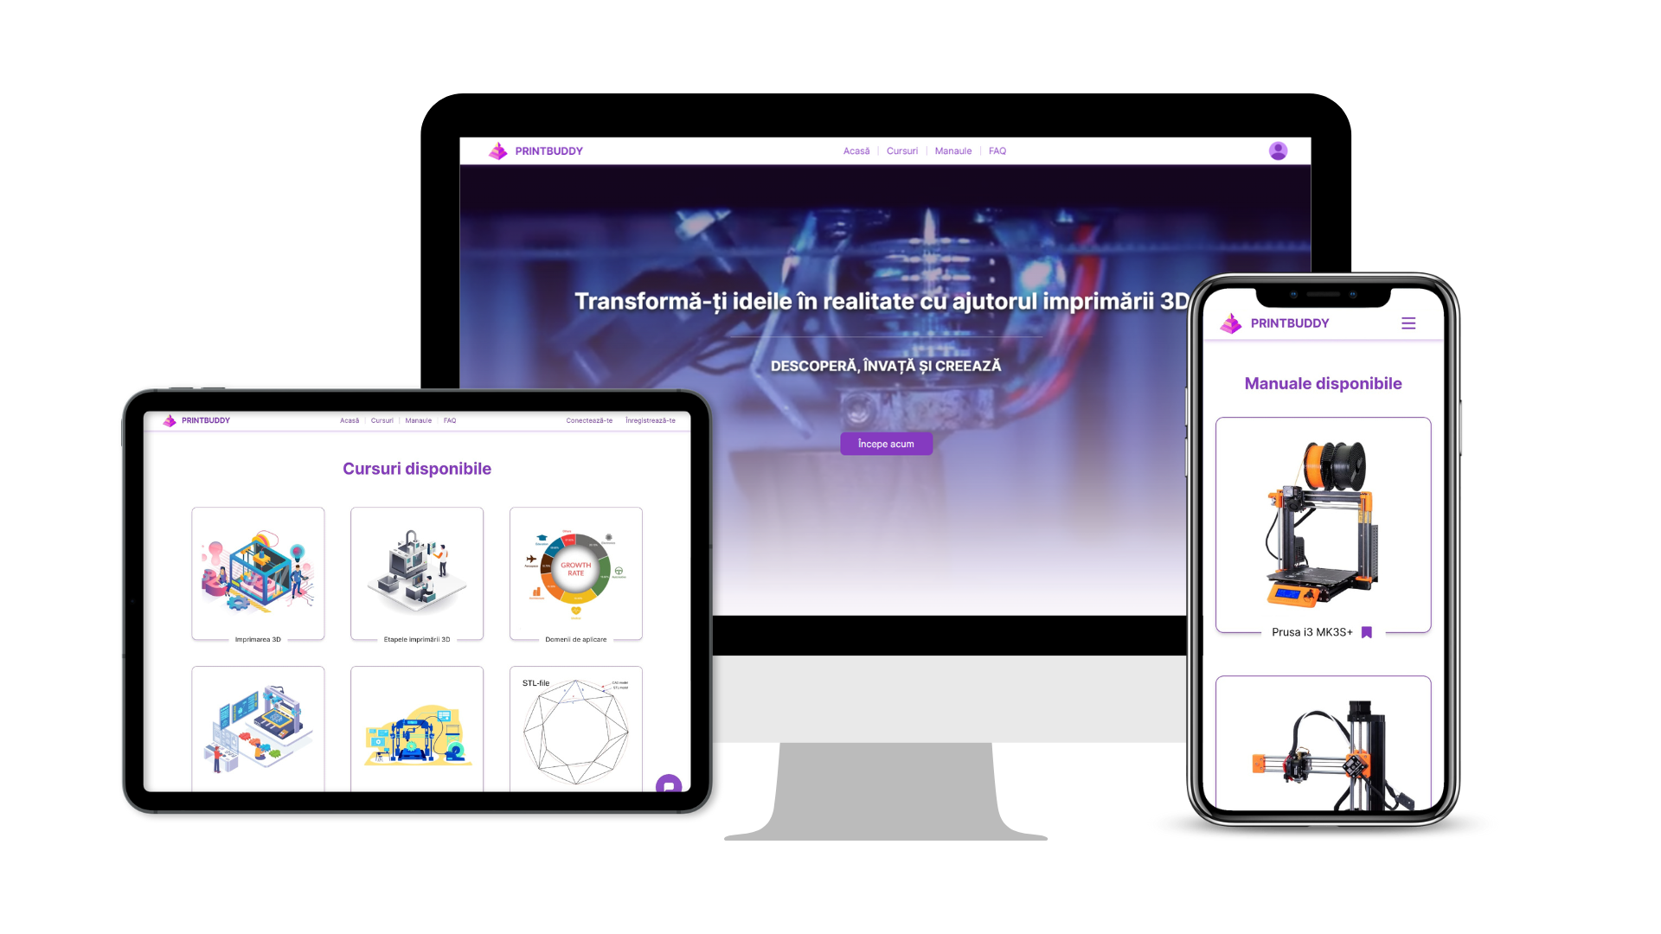
DESIGN ȘI DINAMICĂ

Slide 8
DEZVOLTAREA PLATFORMEI
Datorită cerințelor specifice ale proiectului nostru și flexibilitatea de care am avut nevoie, am ales să realizăm platforma full-code, utilizând cât mai puține servicii disponibile online pentru diverse funcționalități (sistemul de utilizatori/bazele de date). Această decizie a facilitat implementarea de funcții custom, adaptabilitatea la cerințele proiectului cât și flexibilitatea necesară.

Slide 9

FRONTEND
Implementarea design-ului a fost un pas crucial în dezvoltarea aplicației. Designul a fost creat inițial în Figma, facilitând o implementare eficientă în cod, stabilind dinainte dimensiunile elementelor, culorile, fonturile și mărimea textului.
Pentru partea de frontend, am folosit HTML pentru a crea scheletul paginilor web, care sunt afișate în browser. Acest schelet a fost stilizat cu ajutorul framework-ului TailwindCSS, asigurând o interfață user-friendly. Pe lângă clasele standard ale framework-ului, am adăugat și clase custom pentru a îndeplini toate cerințele de design.
Animațiile și dinamica site-ului au fost realizate în JavaScript, adăugând funcționalități și interactivitate paginilor web. Codul JavaScript este rulat de browser, ceea ce permite crearea unei experiențe dinamice pentru utilizatori.

Slide 10
BACKEND
Cel mai complex proces din dezvoltare este reprezentat de funcțiile și sistemele implementate pe partea de backend. Aici, ca și limbaje de programare am folosit PHP (SPL - Standard PHP Library) împreună cu extensia MYSQLi (pentru stocarea/ștergerea/actualizarea valorilor din baza de date) și JavaScript (AJAX - Asynchronous JavaScript And XML).

Slide 11

FUTURE PROOFING ȘI EXTENSIBILITATE
Pentru a facilita extinderea viitoare a platformei, am creat funcții modulare și ușor de extins. Fiecare sistem (utilizatori, gestionarea manualelor, cursurilor etc.) are fișiere de funcții cu cod comentat și variabile denumite intuitiv, pentru a facilita înțelegerea de către noi programatori în proiect.
Am implementat un fișier cu funcții generale pentru a evita repetarea codului în sub-funcțiile necesare diferitelor sisteme, eficientizând astfel procesul de scriere a codului. Sistemele complexe, cum ar fi înregistrarea și conectarea utilizatorilor, sunt alcătuite din funcții modulare care pot fi ușor modificate pentru a schimba criteriile de verificare.
Fișierele importante, cum ar fi manualele și imaginile cursurilor, sunt stocate în sub-foldere intuitive pentru acces rapid. Toate sistemele sunt concepute pentru a sprijini dezvoltarea continuă a aplicației, care constituie o prioritate pentru noi.

Slide 12

INTERFAȚĂ ȘI CONȚINUT
MANUALE: Printbuddy oferă manuale detaliate pentru a sprijini procesul de învățare, acoperind toate aspectele tehnice ale imprimării 3D. Aceste resurse esențiale, furnizate direct de producători, oferă informații despre setările imprimantei, calibrarea, întreținerea și optimizarea proceselor de imprimare.
CURSURI: Din dorința de a oferi o experiență de învățare completă, Printbuddy oferă o gamă variată de cursuri concepute special pentru utilizatorii la început de drum. Fiecare curs este structurat în mod clar și include lecții teoretice și practice pentru a oferi o experiență de învățare completă.

Slide 13
INTERFAȚĂ ȘI CONȚINUT
FAQ: Secțiunea FAQ oferă o serie de întrebări și răspunsuri despre procesul de imprimare 3D, pe înțelesul tuturor, facilitând astfel o experiență plăcută utilizatorilor neexperimentați.
COMUNITATE: Deoarece ne-am propus să formăm o comunitate unită, am pus la dispoziție utilizatorilor care și-au creat cont o invitație pe un grup de Discord dedicat schimbului de impresii și sugestii legate atât de site cât și de imprimarea 3D.
ASISTENȚĂ AI: Asistența AI integrată în aplicație oferă ajutor personalizat, răspunzând întrebărilor, oferind recomandări pentru cursuri și resurse, și ghidând utilizatorii spre rezolvarea problemelor tehnice.

Slide 14
MATURITATE ȘI SECURITATE
MATURITATE: Aplicația este într-un stadiu avansat de dezvoltare și poate fi monitorizată pe GitHub. Aceasta este disponibilă publicului, iar platforma este gestionată prin CPanel, cu baza de date administrată în phpMyAdmin. Datele sunt transferate pe server folosind FTP, eliminând necesitatea complicată de arhivare și dezarhivare a fișierelor înainte și după încărcare.
SECURITATE: Platforma este securizată prin utilizarea un certificat SSL, asigurând protecția împotriva vulnerabilităților. Datele sensibile sunt criptate atunci când sunt stocate în baza de date, iar transmiterea informațiilor între server și browser se face securizat, prin utilizarea unui token asociat ID-ului unic al fiecărui dispozitiv, pentru a proteja informațiile și conturile utilizatorilor.

Slide 15
TESTAREA PLATFORMEI
Odată ce site-ul a fost gata de utilizare și distribuit publicului, am realizat că există posibilitatea de a apărea anumite erori, care, cel mai probabil, nu au fost identificate anterior. Așadar, pentru a remedia orice eroare și pentru că suntem deschiși la sugestii, am decis să testăm platforma, fiind ajutați de studenții Universității „Politehnica” București. În total, x persoane s-au înscris și au testat platforma Printbuddy, astfel descoperindu-se y erori care ulterior au fost soluționate.

Slide 16
PROMOVAREA APLICAȚIEI
Prin strategia noastră de promovare online pe Instagram, Facebook și Twitter, ne propunem să atragem un public divers și să încurajăm cât mai multe persoane să experimenteze cu tehnologia imprimării 3D. Ne dorim să contribuim la extinderea cunoștințelor și abilităților în acest domeniu, în special în rândul tinerilor pasionați, sprijinind creativitatea și inovația.
În viitor, intenționăm să ne concentrăm și să ne promovăm platforma în școli și licee, dorind să împărtășim experiența și pasiunea noastră mai departe. Fiind o platformă educațională, ne propunem să atragem un număr cât mai mare de elevi, oferindu-le oportunitatea de a învăța și de a se dezvolta într-un mediu util și inovator.

Slide 17
ASPECTE PRIVIND PROCESUL DE CREAȚIE
Pentru că prețuim munca în echipă, am fost determinați pe tot parcursul acestui proiect să lucrăm eficient și să ne împărțim task-urile. Un avantaj important al platformelor folosite a fost posibilitatea de a lucra concomitent, ceea ce ne-a ajutat să observăm și să remediem erorile. Astfel, ne-am unit ideile și viziunile pentru a crea Printbuddy care nu este doar un simplu site, ci un prieten de nădejde pentru toți pasionații de imprimare 3D.

Slide 18

Vă mulțumim pentru atenție!

